Slide 1
Konsernihallinto ja strateginen näkökulmakiertotalouteen:
1. Johdanto
2. Toimenpiteiden kolme eri tasoa
3. Toimenpiteiden valinta ja vaikuttavuus
4. Toimenpiteiden seuranta ja mittarit
5. Yhteenveto

Slide 2
Kiertotalous ja resurssitehokkuus tulee rakentaa osaksi kunnan strategiaa ja sisällyttää arkipäivän toimintoihin. Kiertotaloudelle ja resurssitehokkuudelle varataan oma osansa myös kunnan budjetissa, mikä mahdollistaa toimenpiteiden toteuttamisen. Lisäksi toimintaa ja sen onnistumista tulee seurata, joten mittarit ja niiden seuranta ovat oleellinen osa kiertotalouden käytäntöön saattamista.
1. Johdanto

Slide 3
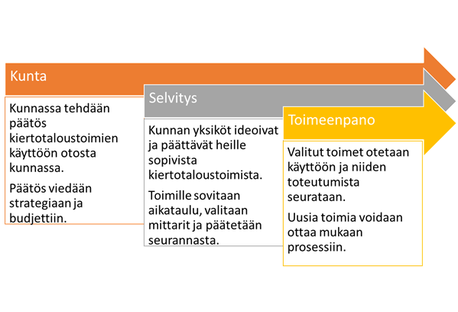
Tärkeintä on, että kunnan resurssitehokas toiminta ja kiertotalouden periaatteet ovat kirjattuna kuntalain mukaiseen kuntastrategiaan, josta toiminta ja sen seuranta jalkautuu talousarvioon ja vuotuiseen toiminnan seuraamiseen.

Slide 4
1. Sitouta ylin johto ja varmista poliittinen sitoutuminen
Kiertotaloustavoitteet tulee saada osaksi kunnan strategiaa. Tämä onnistuu parhaiten vuorovaikutuksellisessa prosessissa.
Kuntastrategia ja sen toteuttamisohjelmat ovat taloussuunnittelun perusta.
2. Varmista riittävät resurssit
Strategisten tavoitteiden toteutuminen varmistuu kun kunnan vuosibudjettiin varataan resursseja kiertotaloutta edistäville toimenpiteille.
Toimenpiteet suunnitellaan mahdollisimman pitkäjänteisesti.
3. Nimeä hankkeelle yhteyshenkilö / koordinaattori
Yhteyshenkilö huolehtii kokonaiskuvasta sekä viestii, koordinoi, kokoaa työryhmät ja vie yhteisiä asioita eteenpäin määrätietoisesti.
Yhteyshenkilö vastaa median, päättäjien ja asukkaiden kysymyksiin ja samalla kasvattaa hankkeen tunnettavuutta ja hyväksyttävyyttä.
4. Aseita tavoitteet ja päämäärät ja pyri niitä kohti kaikessa toiminnassa
Tiekartan avulla voidaan edistää tavoitteiden saavuttamista ja alueellista sitoutumista.
Tiekartta piirtää päämäärät ja toimenpiteet kaikille kunnan toiminnoille resurssiviisauden edistämiseksi.
5. Ohjaa, kehitä ja arvioi toimintaa systemaattisesti
Ympäristöjärjestelmä tai vastaava systemaattinen arviointityökalu on hyvä tavoitteiden ja toiminnan seurantaan.
Erilaisten kokeilujen avulla voidaan parantaa asian ymmärrystä ja innostaa eri sidosryhmiä mukaan. Samalla haastetaan olemassa olevia ja kokeillaan uusia toimintatapoja.
Kokeilut ovat hyvä tapa siirtyä kohti kiertotaloutta.
Lähde: Kuntaliitto, kuntien kiertotaloustärpit

Slide 5

2. Toimenpiteiden kolme eri tasoa

Slide 6
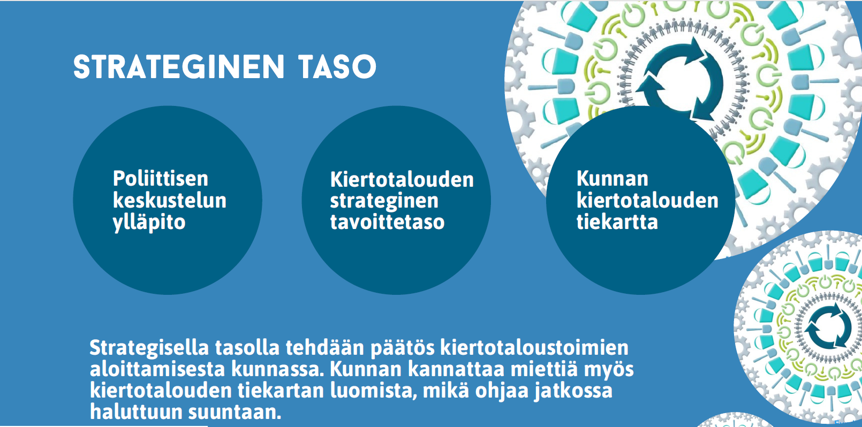

Slide 7
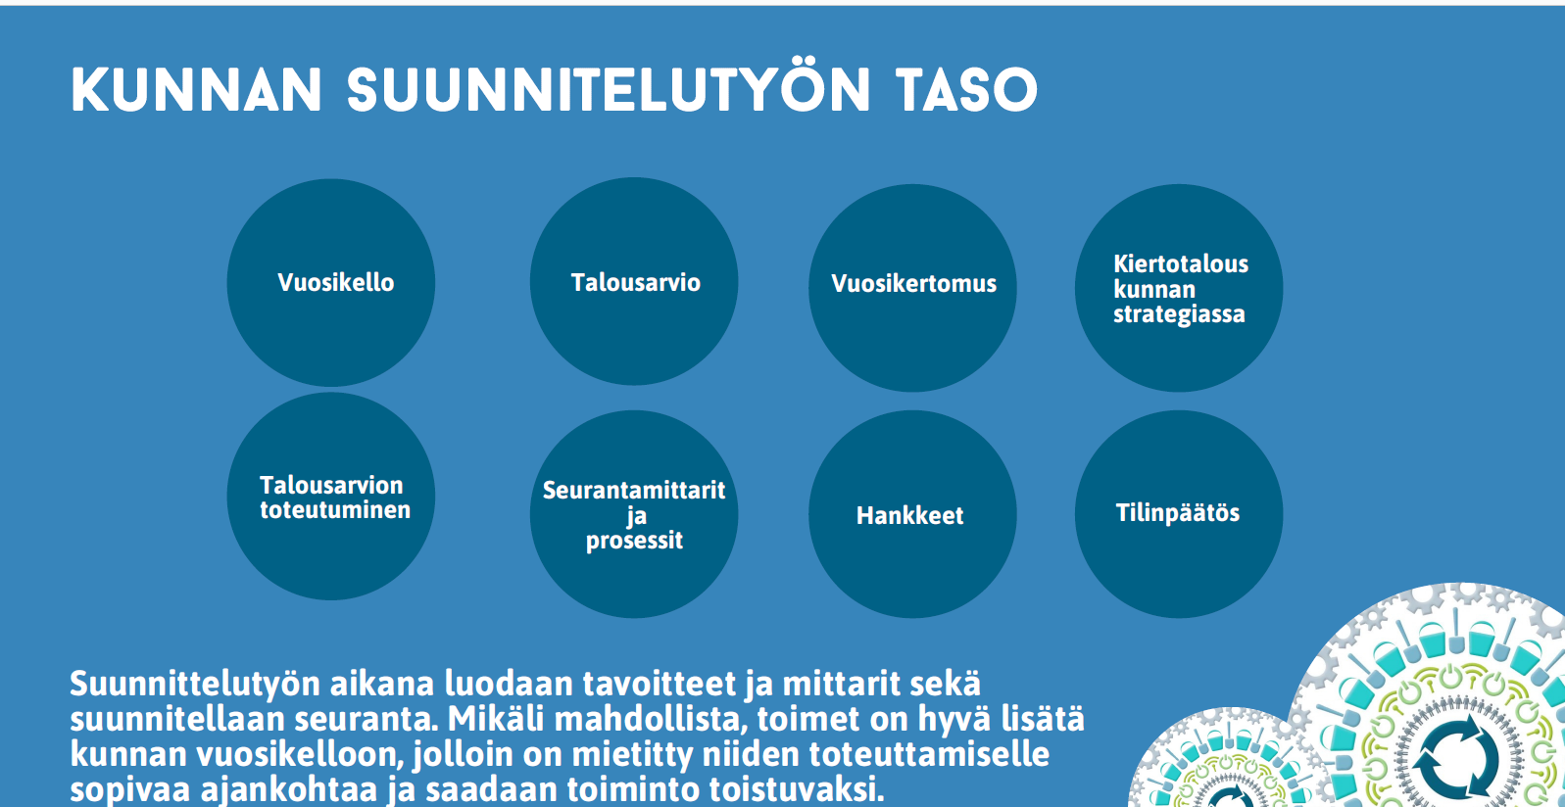

Slide 8
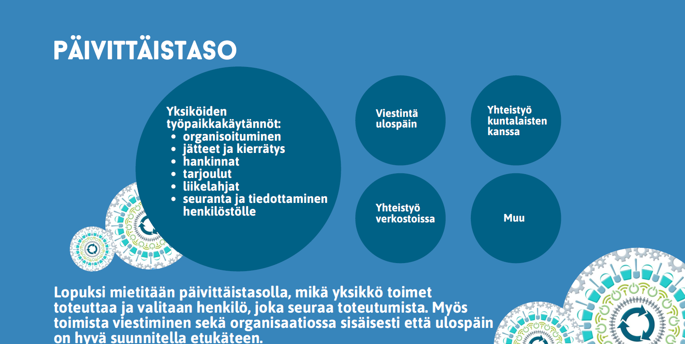

Slide 9
3. Kiertotalous-tekojen valinta ja vaikuttavuuden arviointi

Slide 10






Kunnan on hyvä tarkastella palvelukohtaisesti, onko palveluissa huomioitu kiertotalous.
Onko palveluiden ja niissä käytettävien tuotteiden elinkaaret selvitetty?
Voisiko palvelussa käyttää kierrätettyjä tuotteita tai voiko palvelusta yli jääviä tuotteita kierrättää eteenpäin?
Käytetäänkö jo uusiutuvia raaka-aineita?
Voisiko digitaalinen alusta kehittää palvelua uudelle tasolle?
Voiko resursseja hyödyntää vielä tehokkaammin?
Onko verkosto optimoitu?

Slide 11


Kuinka selvittää kunnan kiertotalous-mahdollisuudet
Osa kiertotaloustoimenpiteistä voi olla helppo toteuttaa eikä niistä aiheudu juurikaan kustannuksia kunnalle. Toiset taas vaativat paljon suunnittelua, hankintoja ja resursseja.
Arvioinnin avulla voi selvittää, mitkä toimenpiteet olisi helppo ottaa heti käyttöön, ja mitkä kannattaa miettiä toteutettaviksi tulevaisuudessa.
Seuraavan dian taulukko auttaa kunnan kiertotalouden potentiaalin tunnistamisessa.

Slide 12
Tästä voi lähteä liikkeelle miettimään palveluiden kehittämistä.

Slide 13
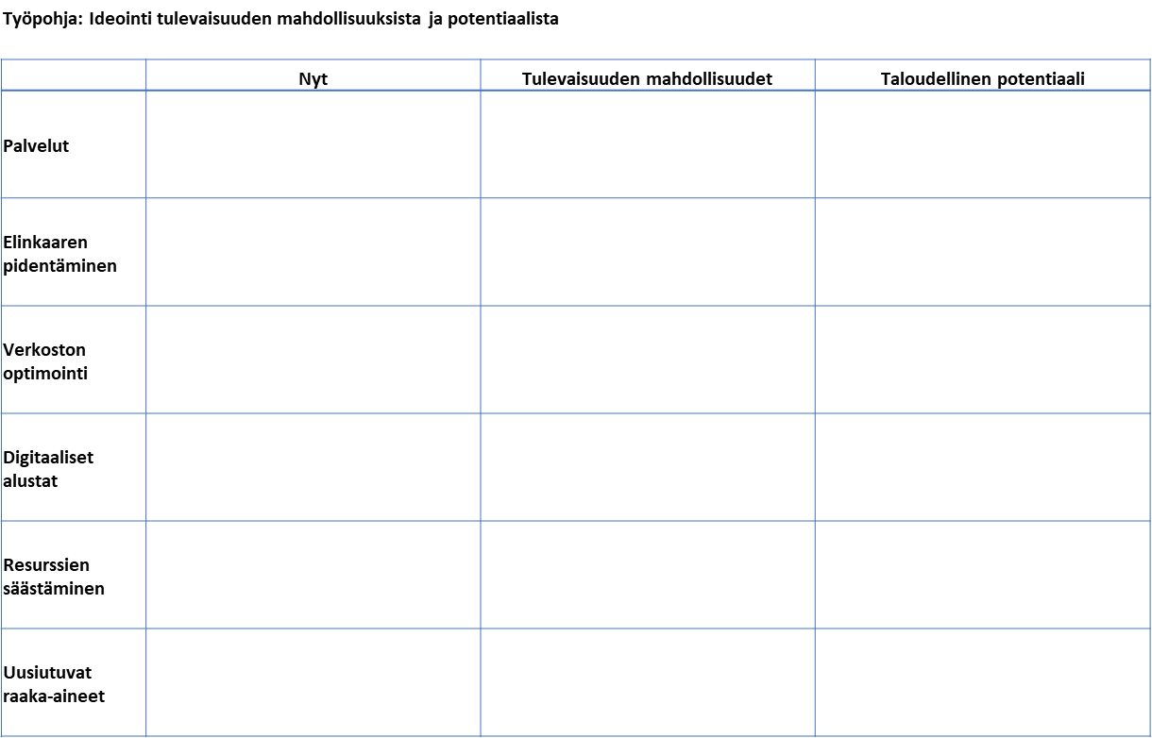
Tyhjään taulukkoon voi kirjata oman kunnan vastauksia.

Slide 14
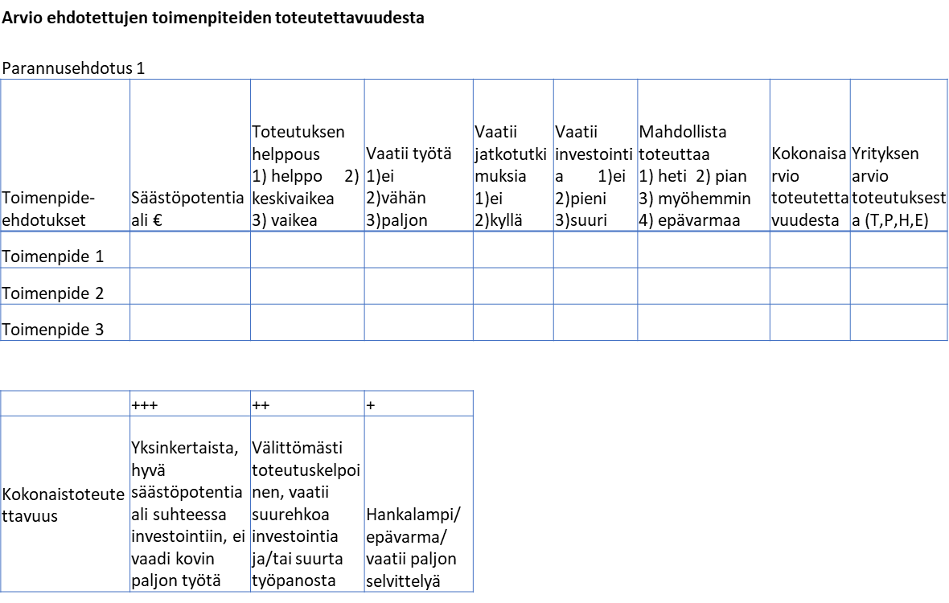

Slide 15
4. Toimenpiteiden seuranta ja mittarit
- mittareita voi olla kvalitatiivisia tai kvantitatiivisia
Tulosmittari Onko asetettu tavoite saavutettu?
Ohjausmittari Kuljetaanko oikeaan suuntaan, onko tehty oikeat valinnat?
Käynnistysmittari Onko kyetty reagoimaan/lähtemään liikkeelle?
Kuntien tilojen käyttöaste
Kiertotalous-yritysten lukumäärä
Kirjastosta lainattavien esineiden määrä
Jakamistalous huomioitu kaavoituksessa
Koulutilojen ilta- ja viikonloppu käyttömäärät
Lajittelupisteiden määrä
Kierrätys-aste
Kiertotalouden työpaikat
Yhteiskäyttö-pyörien määrä
Syntyvän jätteen määrä
Biokaasu-tankkaus-asemien määrä

Slide 16
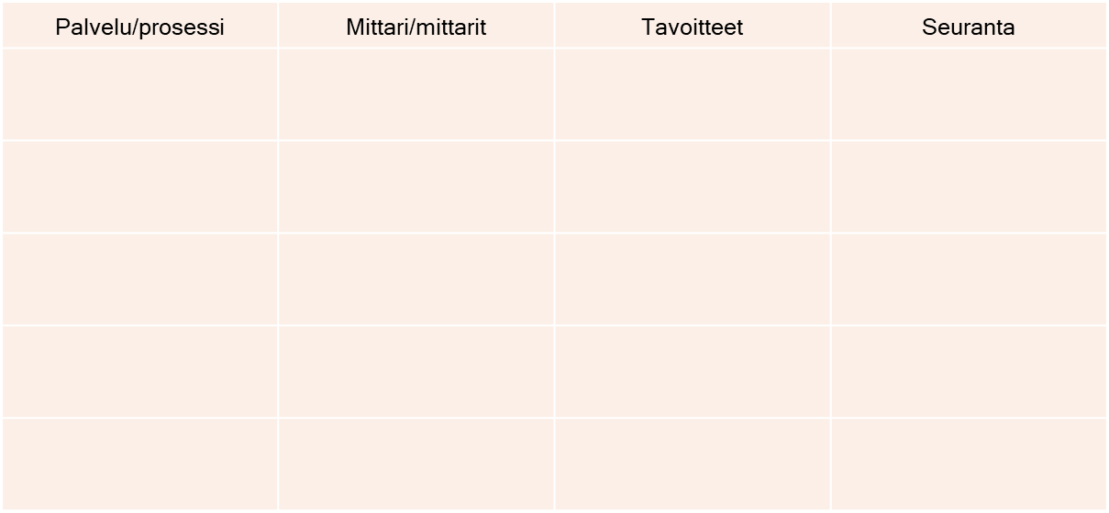
5. Yhteenveto
Tavoitteeseen pääsemiseksi valitaan mittarit ja asetetaan tavoitteet. Samalla on hyvä valita henkilö, jonka vastuulla on seurata tavoitteen toteutumista. Kun henkilö on sitoutettu seuraamaan mittaria, ehditään asiaan vaikuttamaan, jos näyttää siltä, että tavoitetta ei saavuteta.

